Slide 1
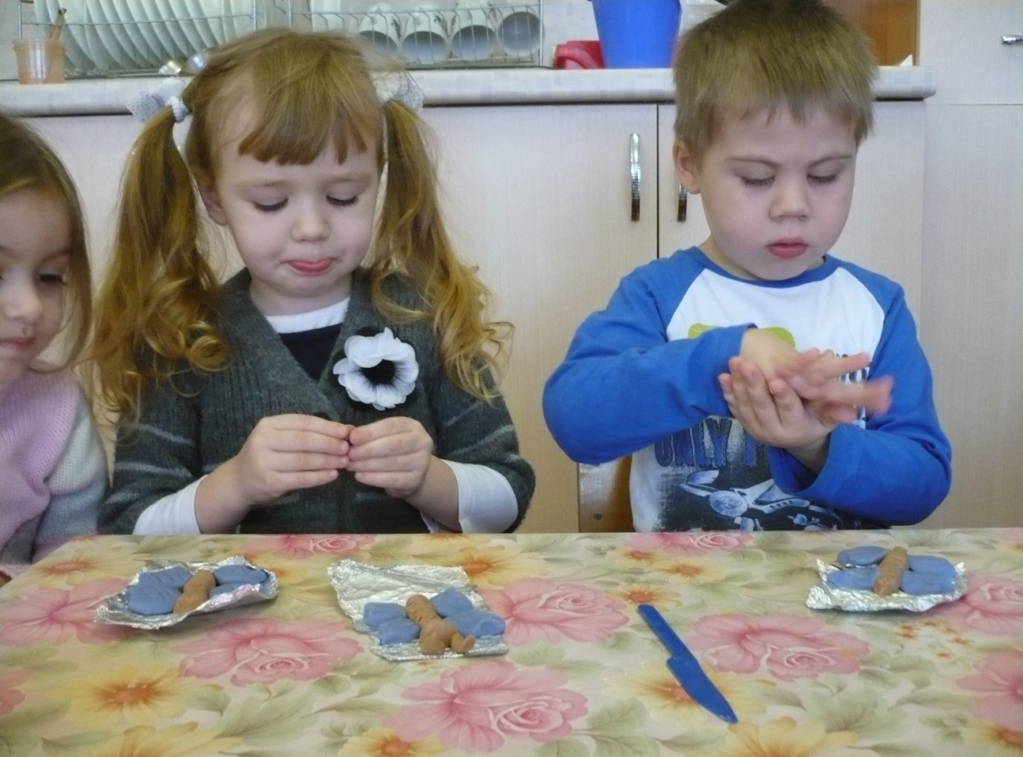
Предоставление дополнительной услуги «Дизайн-деятельность» в группе общеразвивающей направленности детей 4-5 лет

Slide 2
Для чего нужны занятия дизайн-деятельнстью ребенку?
Занятия продуктивной деятельностью
развивают мелкую моторику рук, что способствует развитию речи детей;
- занятия дизайн – деятельностью способствуют развитию творческих способностей, воображения, а также самостоятельности, настойчивости, аккуратности, трудолюбия;
- осуществляется формирование у детей чувства прекрасного

Slide 3
По какой программе будет осуществляться работа с детьми?
Авторская программа по дизайн-деятельности «Фантазия», разработанная для детей 4-5 лет
Автор: Гусляева Марина
Александровна

Slide 4
Из каких разделов состоит программа?
Экопластика
Бумагопластика
Тестопластика
Скрапбукинг
Поделки из круп и подручных материалов

Slide 5
Что такое экопластика?
Экопластика – вид детского художественного творчества, в котором художественные образы создаются из разных природных материалов. Этот вид деятельности в программе предполагает выполнение аппликаций из засушенных листьев и изготовление объемных поделок из шишек, скорлупы грецкого ореха, крылаток клёна и т.д.

Slide 6
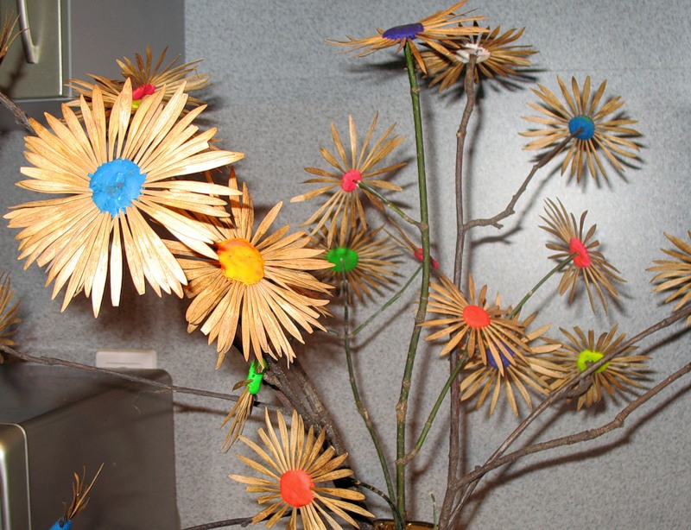
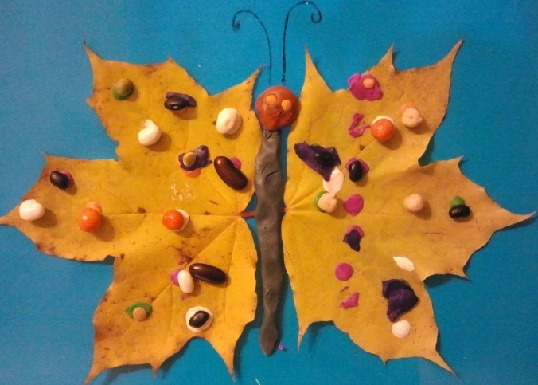

Slide 7
Что такое бумагопластика?
Бумагопластика – вид детского художественного творчества, в котором художественные образы создаются из разных видов бумаги. В программе предлагается работа по изготовлению объёмных аппликаций, с использованием мятых салфеток, плоскостных изображений, объёмных поделок из разных видов бумаги.

Slide 8
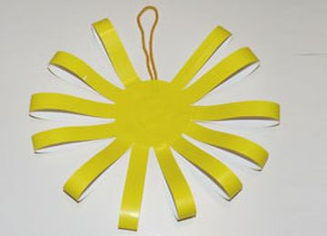
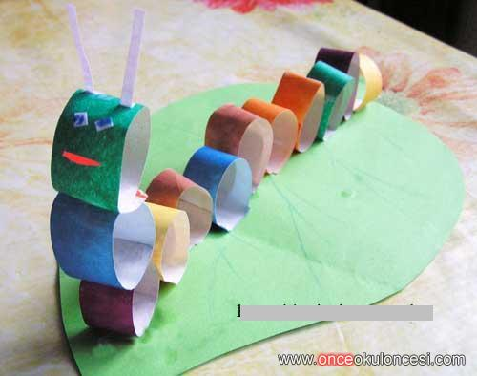
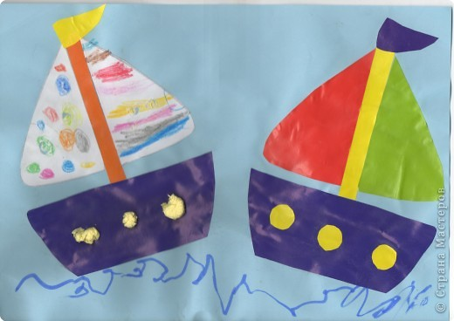

Slide 9
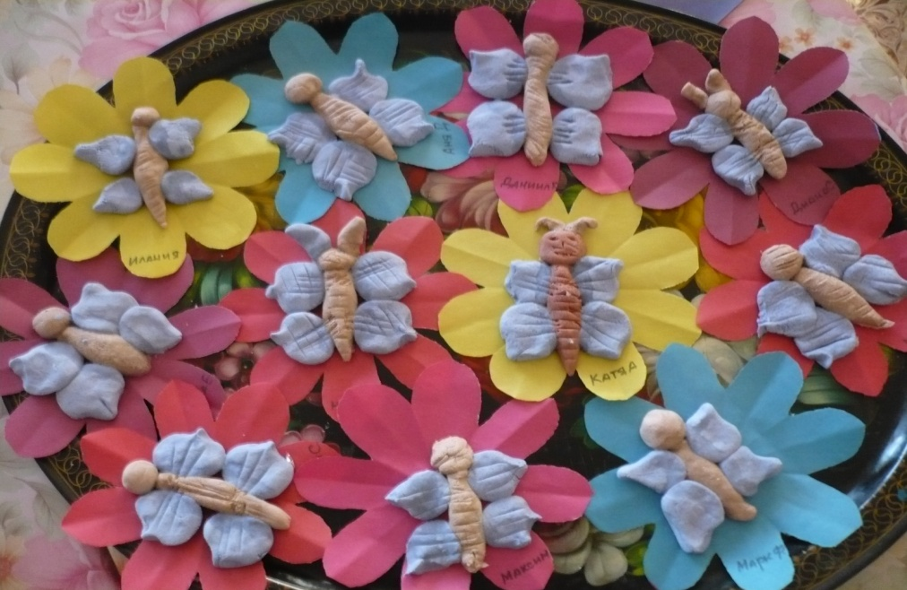
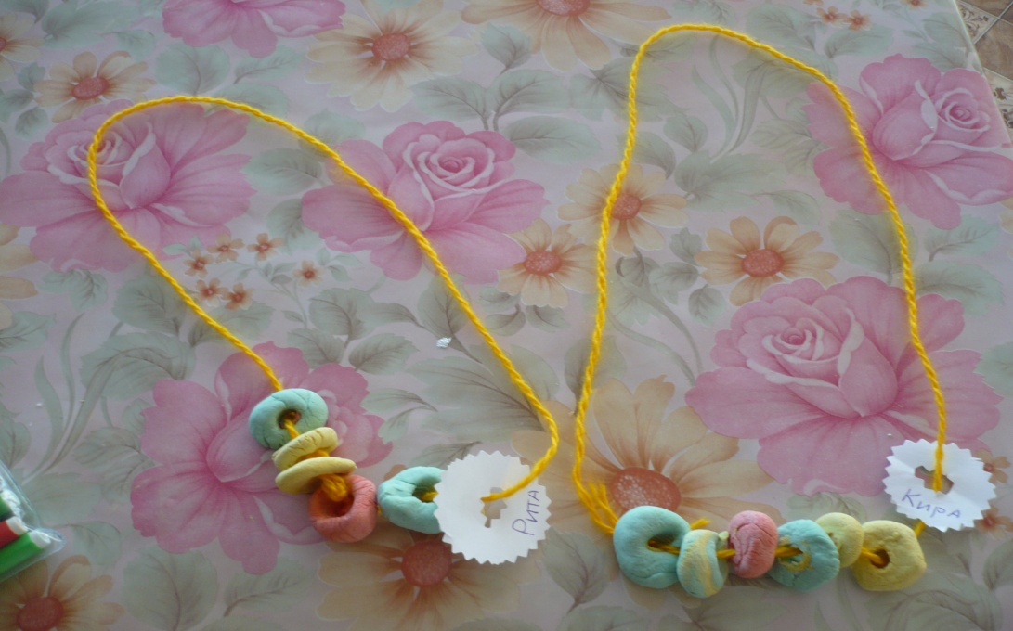
Что такое тестопластика?
Тестопластика – вид детского художественного творчества, в котором художественные образы создаются из соленого теста.

Slide 10
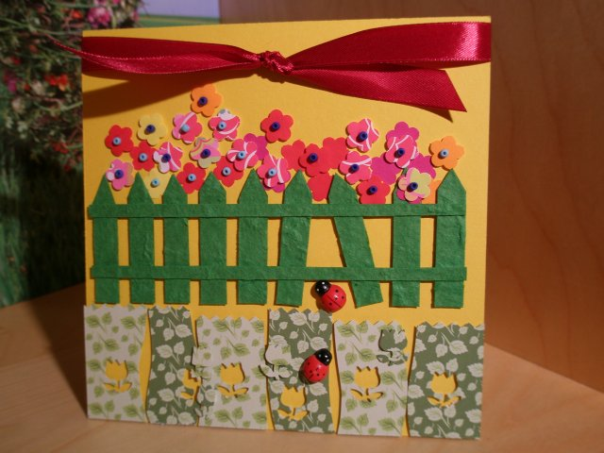
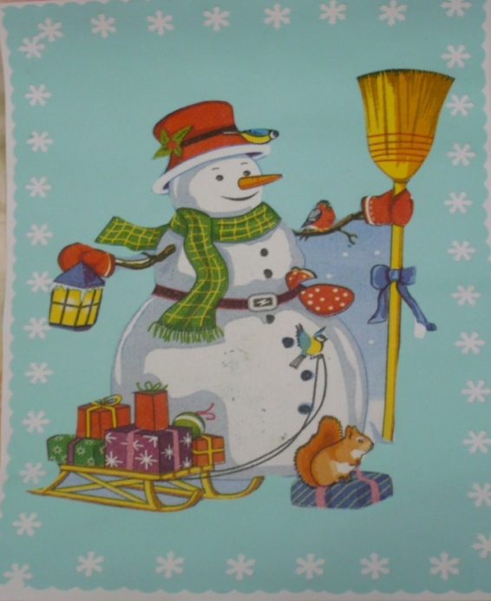
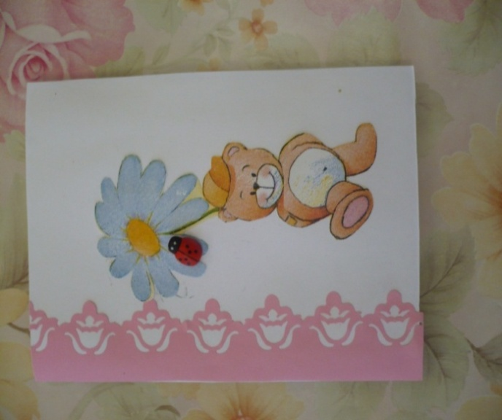
Что такое скрапбукинг?
Скрапбукинг – направление декоративно-прикладного творчества. В программе предлагается работа по изготовлению поздравительных открыток, панно, оформлению шкатулок, используя специальные инструменты и материалы для скрапбукинга.

Slide 11
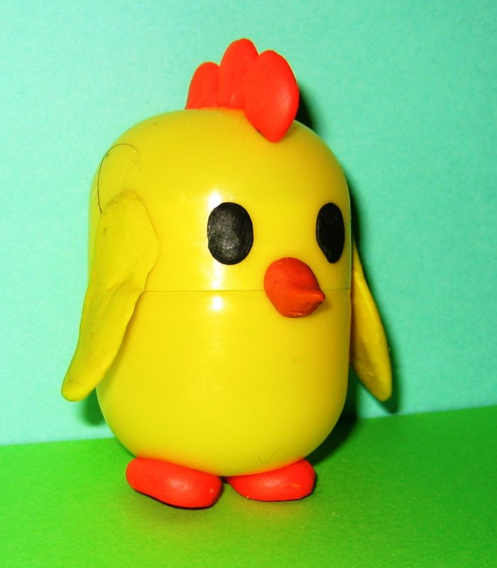
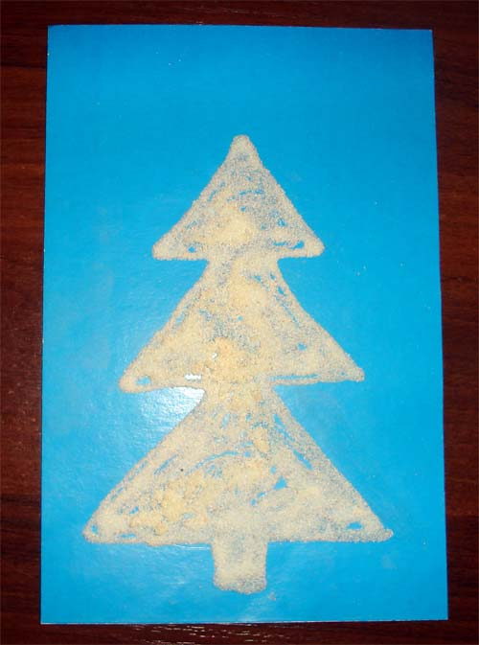
Поделки из круп и подручных материалов

Slide 12
Спасибо за внимание!

